Slide 1
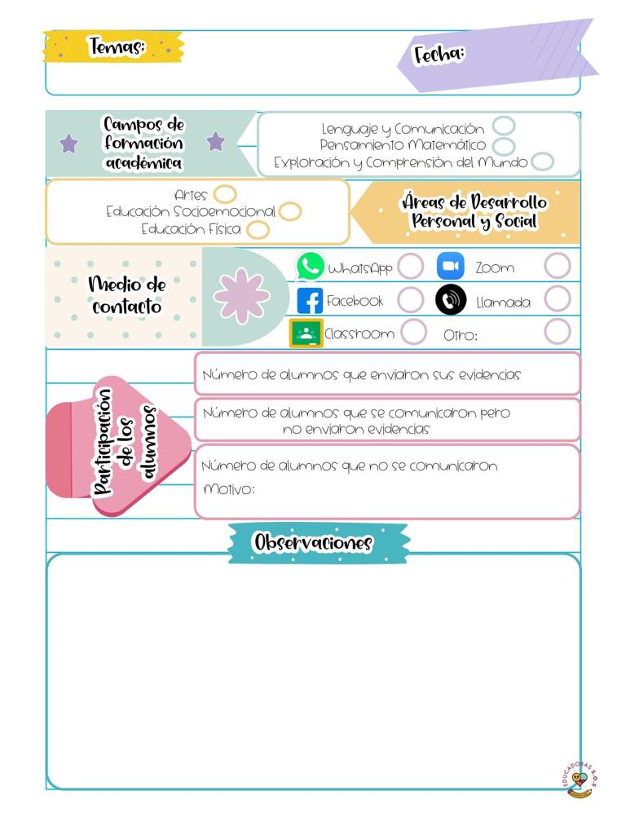

Diario de la alumna
La asistencia las jornadas de práctica se corroborara con la actividad de entrega de diario a diario en escuela en red .
JN. EUTIMIO ALBERTO CUELLAR GORIBAR T.M.
PROLONGACION CIPRES #355 COL. NUEVA MIRASIERRA, SALTILLO COAHUILA
TEL: 1434763
CLAVE: 05EJN0182Z ZONA ESCOLAR 107
3°B MAESTRA: DANIELA ELIZABETH LUNA RANGEL
5 febrero 2021
12
11
9
El día de hoy vimos el campo de exploración, vimos una actividad referente al día de constitución, recordamos como saludábamos a la bandera y el himno nacional, además vimos una actividad de inglés

